Slide 1
INTELIGÊNCIA ARTIFICIAL · 2025 / 2026
PopOut AI
MCTS + ID3 para uma variante do Connect-4
GRUPO
Duarte Meneses dos Santos Sousa Gomes · 202409386
José Paulo Pacheco de Sousa · 202405046
Tiago Braga da Cruz Frada de Sousa · 202405406
github.com/Difl4/popout-ai · Maio 2026

Slide 2
00
Agenda
01
02
03
Problema & Requisitos
Arquitectura
Pesquisa Adversarial
PopOut + 3 cenários
Engine · Agentes · UI
MCTS · UCT · Solver
04
05
06
Decision Trees
Resultados & Dificuldades
Conclusão
ID3 · Iris · PopOut
Métricas · Trade-offs
Síntese · Trabalho futuro
PopOut AI · IA 2025/2026
2 / 18

Slide 3
01
O Problema: PopOut
Connect-4 com uma jogada adicional
Mecânica do jogo
• Tabuleiro 7 × 6, dois jogadores alternam.
• DROP: largar peça por cima da coluna.
• POP: remover peça própria do fundo — peças acima descem.
• Vencedor: 4 alinhadas (horizontal / vertical / diagonal).
Três regras especiais
• Pop simultâneo (4-em-linha para ambos) → ganha quem fez o pop.
• Tabuleiro cheio: o jogador a mover pode declarar empate.
• Repetição tripla: qualquer um pode declarar empate.
↑ POP
DROP em qualquer coluna, ou POP removendo peça própria do fundo.
PopOut AI · IA 2025/2026
3 / 18

Slide 4
01
Requisitos do Guião
§4 do IA_2526_Trab.pdf
Cenários de jogo (§3)
Componentes algorítmicos (§4.1 / §4.2)
✓
Humano vs Humano
✓
MCTS com UCT
GUI + CLI
Diferentes números de filhos (TopK-UCT)
✓
✓
Humano vs Computador
Variantes além do standard (Solver, Numba)
✓
GUI: 13 dificuldades · CLI
✓
ID3 from scratch · sem scikit-learn
✓
Computador vs Computador
GUI Arena · CLI torneio
✓
Iris (com discretização)
✓
Dataset PopOut a partir do MCTS
Todos os requisitos cumpridos · 4 critérios: 30% adversarial / 30% trees / 30% técnica / 10% comunicação
PopOut AI · IA 2025/2026
4 / 18

Slide 5
02
Arquitectura & Contribuições
Distribuição de tarefas
Interface
CLI · GUI Pygame · GUI Arena
Duarte
Bitboard · MCTS-Solver · Kernels Numba · Pipeline ID3
Agentes
MCTS variantes · ID3 from scratch · Híbridos
José
ID3 from scratch · Dataset generator · Análise leakage
Engine
Bitboard 7×6 · Regras (3 especiais) · Numba kernels
Tiago
GUI Pygame · CLI/torneio · Benchmarks · Testes
PopOut AI · IA 2025/2026
5 / 18

Slide 6
03
MCTS: As 4 Fases Canónicas
Cada iteração percorre selection → expansion → simulation → backprop
1
2
3
4
Selection
Expansion
Simulation
Backpropagation
UCT escolhe o ramo com maior promessa.
Adiciona um novo nó depois da folha actual.
Rollout aleatório até fim ou profundidade limite.
Actualiza visitas e valor ao subir.
→ repete milhares a milhões de vezes →
PopOut AI · IA 2025/2026
6 / 18

Slide 7
03
UCT + Variantes
Exploração vs exploitation com prova de convergência
Cinco variantes implementadas
Fórmula UCT
Q + C · √(ln N / n)
StandardUCT
Baseline canónico
ExperimentalUCT
Prioriza não-visitados
Q · taxa de vitória média do filho
TopK-UCT
Limita a k filhos (§4.1)
N · visitas do nó pai
MCTS-Solver
Propaga provas matemáticas
n · visitas do filho
C · √2 ≈ 1.414 (Kocsis & Szepesvári)
Numba (4 var.)
Kernels @njit · ~220 k iter/s
Visit unvisited first → score = +∞
PopOut AI · IA 2025/2026
7 / 18

Slide 8
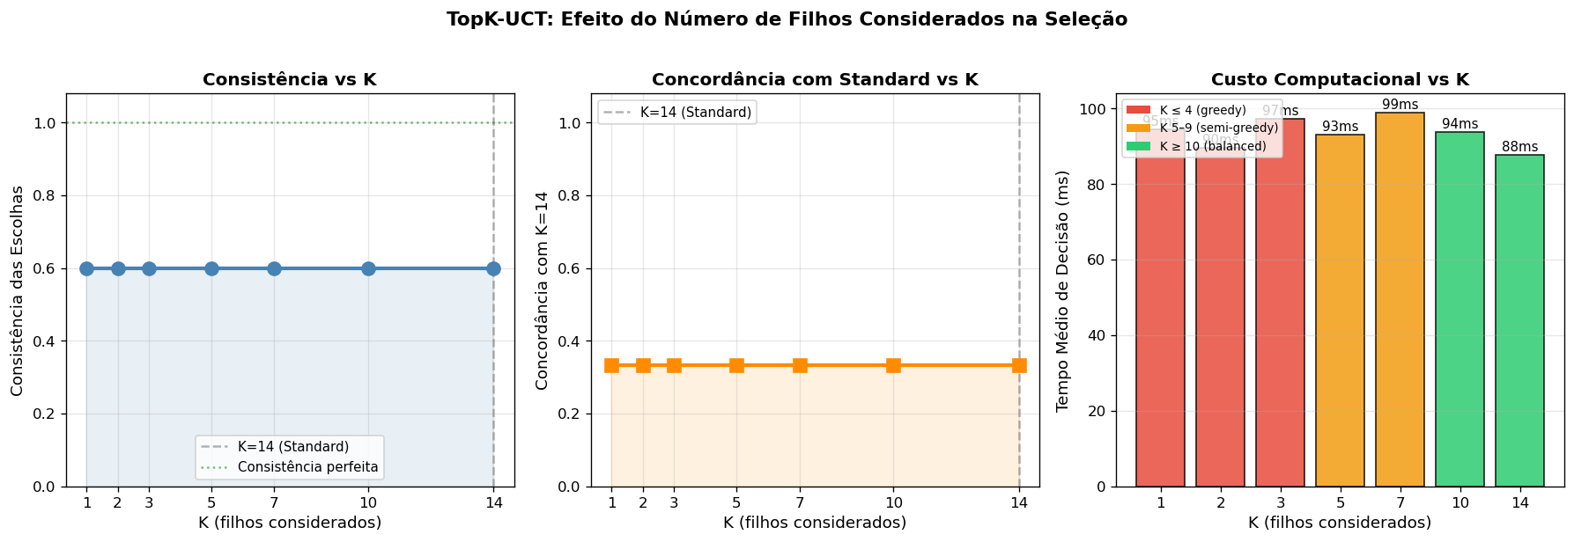
03
Análise do Número de Filhos (k)
Requisito §4.1 — explorar diferentes números de filhos seleccionados
Variante TopK-UCT
• Após cada filho visitado pelo menos 1×, restringe a selecção aos K filhos com maior UCT.
• Reduz ramos com baixa Q sem cortar exploração inicial.
• Hiperparâmetro k controla a largura da pesquisa.
Resultados observados
Metodologia
• Consistência estável em k ∈ {3, 5, 7, 10, 14}.
• Concordância com k=14 (standard) próxima de 33 %.
• Custo computacional cresce linearmente com k.
• 15 estados aleatórios · 600 iter por agente
• k ∈ {3, 5, 7, 14} (todos)
• Métrica: consistência da jogada óptima
k = 7 já preserva 100 % da consistência do baseline.
PopOut AI · IA 2025/2026
8 / 18

Slide 9
03
MCTS-Solver: do Probabilístico ao Demonstrado
Propagação AND/OR de WIN / LOSS / DRAW + distância minimax
Regras de propagação
?
root · to move
WIN
∃ filho LOSS
LOSS
TODOS filhos WIN · fully expanded
?
L
?
DRAW
todos DRAW ou consenso
W
W
Filho LOSS → root provado WIN
Distância minimax
Folhas confirmadas propagam para cima.
WIN → min( dist(filho) ) + 1 (win fast)
Pesquisa pode terminar mais cedo: basta uma jogada provada vencedora.
LOSS → max( dist(filho) ) + 1 (lose slow)
PopOut AI · IA 2025/2026
9 / 18

Slide 10
03
Tree Reuse + Numba: Performance
Duas optimizações ortogonais — ~44× speedup do kernel + reuse entre turnos
Tree Reuse · reaproveita sub-árvore
Numba JIT · throughput
ANTES
DEPOIS
StandardUCT
5 k iter/s
NumbaMCTS
30 k iter/s
FlatNumbaMCTS
220 k iter/s
FlatNumbaSolverMCTS
220 k iter/s
BFS compaction re-indexa nós para slots 0..k antes do kernel.
ReuseFlat Solver
220 k iter/s
log-scale · unidades: iter/s
≈ 44× speedup vs Python puro
PopOut AI · IA 2025/2026
10 / 18

Slide 11
04
ID3: Decision Tree do Zero
Sem scikit-learn · apenas numpy + pandas para data wrangling
01
Entropia
02
Information Gain
03
Split Recursivo
H = − Σ pᵢ · log₂(pᵢ)
IG = H(S) − Σ |Sv|/|S| · H(Sv)
feature* = argmax IG
Mede a impureza do conjunto.
Ganho de informação ao dividir por feature.
Repete até nó puro, max_depth, ou sem features.
src/decision_tree/id3/learner.py · 100% próprio · 47 testes a passar
PopOut AI · IA 2025/2026
11 / 18

Slide 12
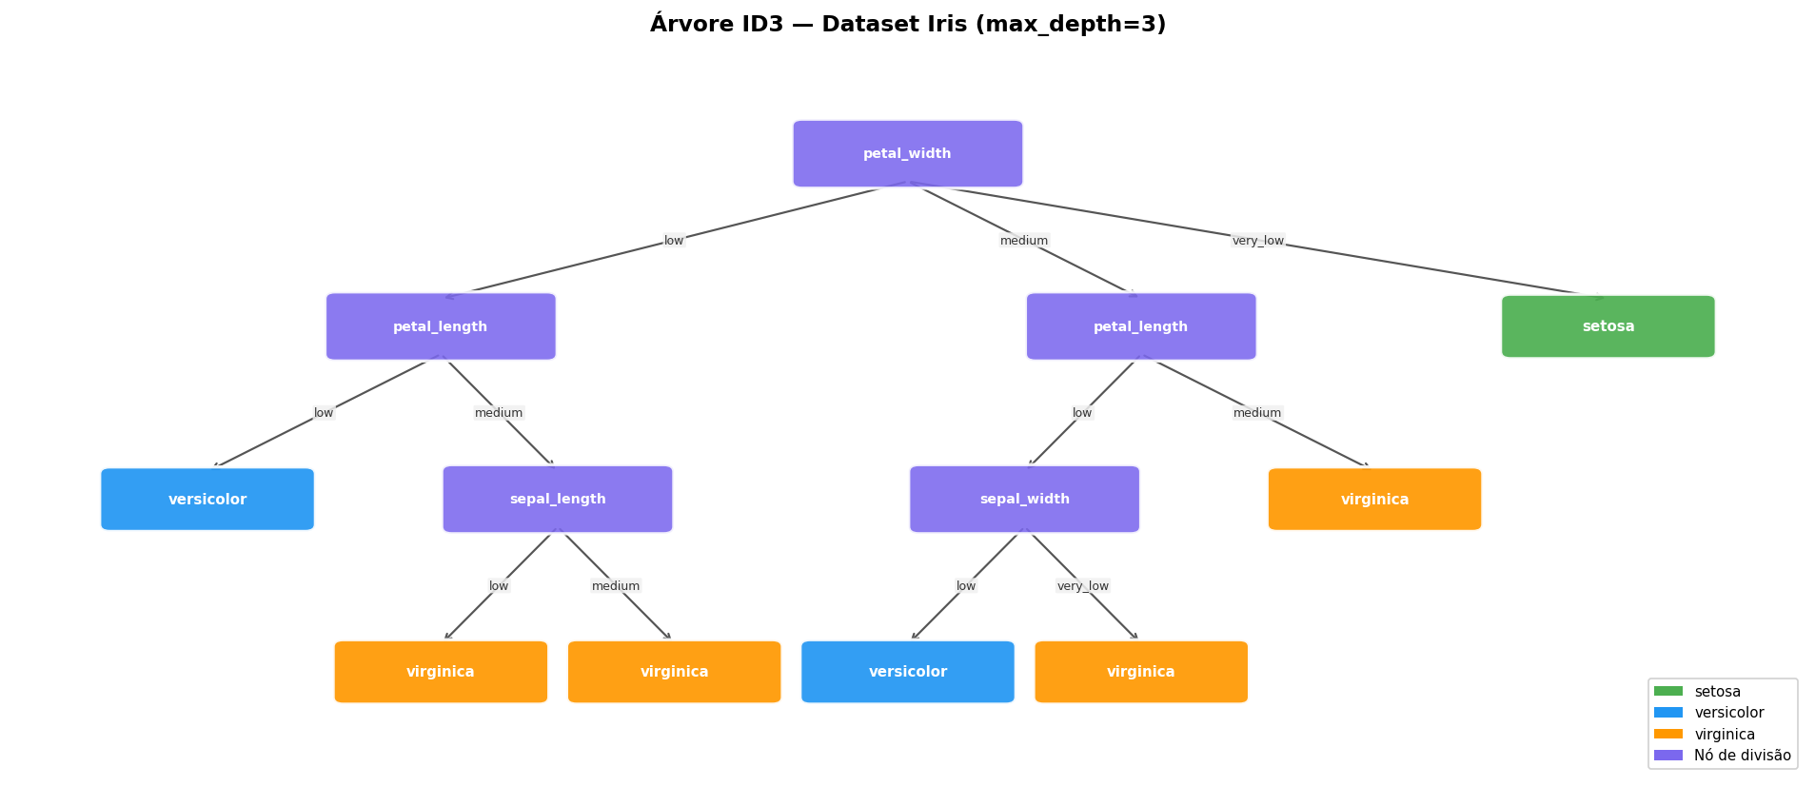
04
Iris (Warm-up)
Validar o ID3 antes do dataset PopOut
Metodologia
• Discretização quantile (q = 3 bins por feature)
• 5 × 10-fold cross-validation → 50 runs independentes
• max_depth = 10 · sem post-pruning
• Discretizer fit por fold (sem leakage)
95.07 %
± 5.63 %
média 50 folds
desvio padrão
Árvore ID3 — exemplo de 1 fold
PopOut AI · IA 2025/2026
12 / 18

Slide 13
04
Geração do Dataset PopOut
MCTS-Solver de 100k iterações etiqueta cada posição
Self-play + blunder tiers
Oracle ReuseSolver 100k
Mirror horizontal
CSV 193 k posições
193 k
16 cores
~ 5 min
39 %
posições
geração paralela
tempo total
provadas
Diversidade
Aberturas forçadas (7 × 7 = 49 combos) · 3 tiers de blunder (5 % / 25 % / 50 %) · Mirroring duplica gratuitamente.
PopOut AI · IA 2025/2026
13 / 18

Slide 14
04
Rigor Metodológico: Detecção do Data Leakage
Auditoria do pipeline expôs duas camadas de leakage train/test
Split
State overlap
Test acc
Diagnóstico
BUGGY (notebook original)
94.9 %
0.876
Bug do reset_index
RANDOM (row-level)
80.4 %
0.752
Duplicação intrínseca
GROUPED (state)
0.0 %
0.441
Generalização verdadeira
Generalização real: 44 % (vs 88 % memorização)
Baselines · random: 7 % · always-`drop_3`: 28 % · ID3 (GROUPED): 44 %
Reportamos os três splits no notebook — honestidade técnica > apresentação inflada.
PopOut AI · IA 2025/2026
14 / 18

Slide 15
04
Agente Híbrido: Árvore + Tactical Safeguards
A árvore sozinha falha em táctica — o híbrido é a configuração real de jogo
can_win?
Joga vitória imediata.
Porquê?
Tactical accuracy da árvore PURA
opp_wins_next?
Bloqueia ameaça do oponente.
27 %
14 %
else → tree.predict()
Consulta a árvore ID3.
opp_wins_next=1
pop moves
Honestidade académica
Os win-rates reportados são do HÍBRIDO (tree + lookahead), nunca da árvore isolada. Isto está declarado na cell 0 do notebook.
PopOut AI · IA 2025/2026
15 / 18

Slide 16
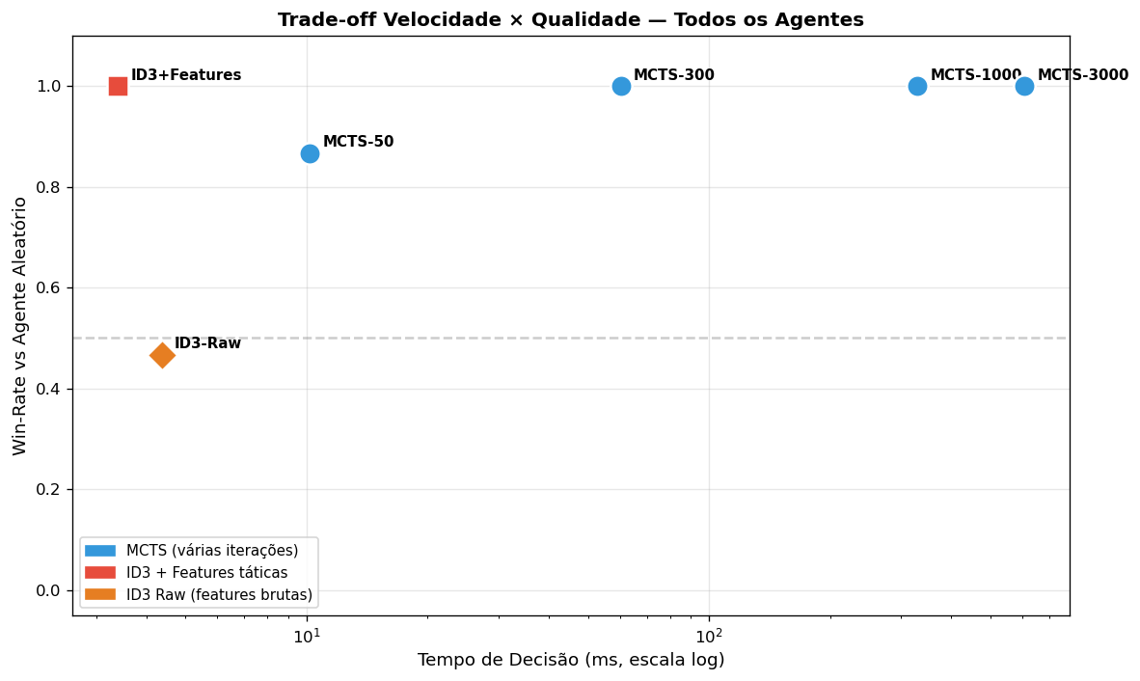
05
Resultados Globais
ID3 híbrido em paridade com Solver 100k a uma fracção do tempo
220 k
44 %
52 %
< 2 ms
iter/s (FlatNumba)
generalização (ID3 GROUPED)
win-rate vs Solver 100k
inference ID3 por jogada
Conclusões empíricas
• ID3 híbrido paridade contra Solver 100k.
• FlatNumba domina em alto budget.
• Trade-off claro: qualidade vs latência.
• Forte vantagem do primeiro a jogar.
PopOut AI · IA 2025/2026
16 / 18

Slide 17
05
Dificuldades & Soluções
01
Tree reuse com flat arrays
→ BFS compaction re-indexa pai/filhos antes do kernel.
02
Data leakage não-óbvio (state-level)
→ Auditoria + 3 splits comparados → split agrupado por estado.
03
Classes desequilibradas (89 % drops)
→ Oversampling controlado de proven positions (× 4).
04
Performance Python insuficiente
→ Kernels Numba JIT em arrays planos → ~44× speedup.
PopOut AI · IA 2025/2026
17 / 18

Slide 18
Conclusão
Requisitos do guião
Contribuições técnicas
Rigor & honestidade
✓
3 cenários (HvH/HvC/CvC)
✓
MCTS-Solver com proof propagation
✓
3 splits comparados
✓
MCTS com UCT
✓
Tree reuse com BFS compaction
✓
Híbrido declarado explicitamente
✓
Variantes além do standard
✓
Numba: ~220 k iter/s · ~44×
✓
Limitações documentadas
✓
ID3 from scratch
✓
~2 200 linhas de testes
✓
Baselines reportadas
✓
Iris + dataset PopOut
✓
Pipeline reprodutível
✓
Notebook auto-contido
TRABALHO FUTURO
Zobrist hashing + transposition tables · AMAF / RAVE · Opening books
Obrigado · github.com/Difl4/popout-ai

